Slide 1
সবাইকে শুভেচ্ছা

Slide 2
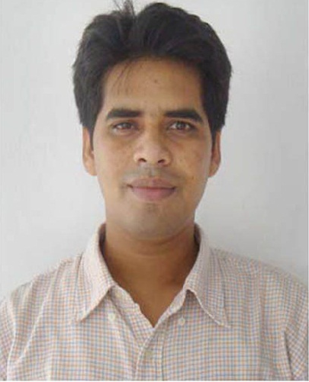
পাঠ পরিচিতি
শ্রেণি : ৭ম
বিষয় : তথ্য ও যোগাযোগ প্রযুক্তি
অধ্যায় : দ্বিতীয়
পাঠ : 08
মোঃ রফিকুল ইসলাম রতন
সহকারী শিক্ষক (গণিত)
আদিতমারী আলিম মাদরাসা
আদিতমারী লালমনিরহাট
ICT4E জেলা অ্যাম্বাসেডর

Slide 3
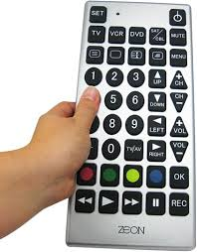
চিত্রটি লক্ষ কর
কোথায় ক্লিক করে টেলিভিশনটি চলছে?
তাহলে রিমোট হলো ইনপুট ডিভাইস।
রিমোটে ক্লিক করে টেলিভিশনটি চলছে।

Slide 4
আজকের পাঠের বিষয়
ইনপুট ডিভাইস

Slide 5
শিখনফল
এই পাঠ শেষে শিক্ষার্থীরা…
১। ইনপুট ডিভাইস চিহ্নিত করতে পারবে;
২। ইনপুট ডিভাইসের কাজ বর্ণনা করতে পারবে।

Slide 6
ইনপুট (Input) শব্দের অর্থ প্রবেশ করানো আর ডিভাইস (Device) শব্দের অর্থ যন্ত্র।
যে যন্ত্রের সাহায্যে ব্যবহারকারীর প্রয়োজনীয় কাজ সম্পন্ন করার জন্য ডেটা সরবরাহ করা হয়, তাকে ইনপুট ডিভাইস বলে।

Slide 7
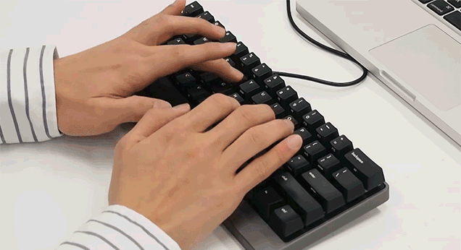
ইনপুট ডিভাইস

Slide 8
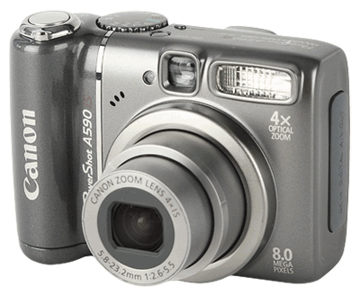
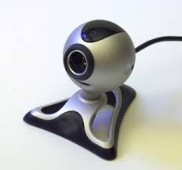
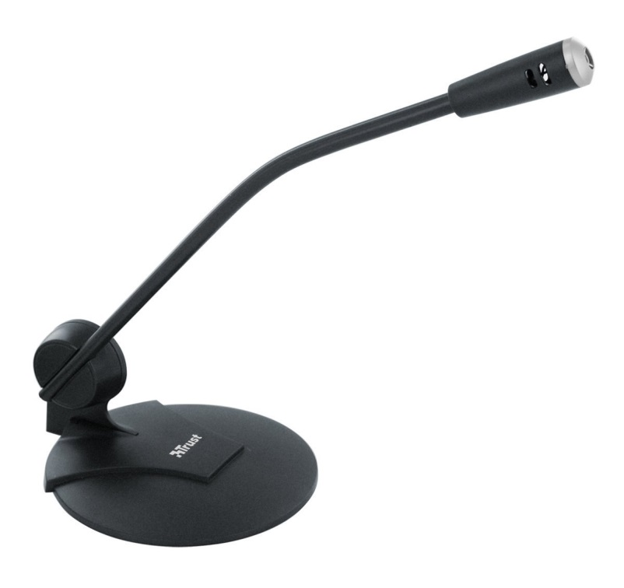
ওয়েব ক্যাম
মাইক্রোফোন
ডিজিটাল ক্যামেরা

Slide 9
একক কাজ
আরও কতকগুলো ইনপুট ডিভাউস এর নাম লেখ

Slide 10
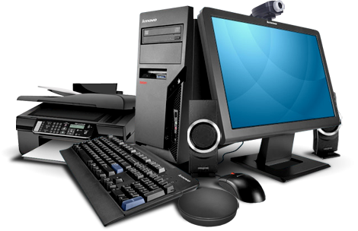
জোড়ায় কাজ
উপরের চিত্র থেকে ইনপুট ডিভাইসগুলোর নাম লিখ।

Slide 11
কম্পিউটারে ইনপুট দেওয়ার প্রধান যন্ত্র হলো কী বোর্ড। কী বোর্ডের বোতাম চেপে যন্ত্রগুলোকে এ নির্দেশনা দিতে হয়।
কী-বোর্ড
মাউস
মাউসের সাধারণত দুটি বাটন ও একটি স্ক্রলচক্র থাকে । মাউস দেখতে ইঁদুরের মতো।
গান বা যে কোনো ধরনের শব্দ মাইক্রোফোনের মাধ্যমে কম্পিউটারে প্রবেশ করানো যায়।
মাইক্রোফোন

Slide 12
ডিজিটাল ক্যামেরা
সরাসরি ডিজিটাল পদ্ধতিতে ছবি তোলার ক্যামেরা।
ওয়েব ক্যাম
স্থির চিত্র বা ভিডিও চিত্র কম্পিউটারে ইনপুট হিসেবে প্রবেশ করানো হয়।
যে কোন প্রকার ছবি, মুদ্রিত বা হাতে লেখা কোনো ডকুমেন্ট অথবা কোনো বস্তুর ডিজিটাল প্রতিলিপি তৈরি করার যন্ত্রের নাম স্ক্যানার।
স্ক্যানার

Slide 13
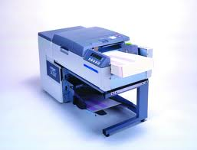
ওএমআর

Slide 14
দলগত কাজ
এখানে উল্লেখ করা হয়নি এমন কতকগুলো ইনপুট ডিভাইস এর নাম লিখে উপস্থাপন কর।

Slide 15
নতুন শিখলাম
ওএমআর
ওয়েব ক্যাম
মাল্টিমিডিয়া প্রজেক্টর
মাইক্রফোন
স্কানার

Slide 16
প্রশ্নোত্তর পর্ব
তোমাদের কোন প্রশ্ন থাকলে বলতে পারো

Slide 17
মূল্যায়ন
×আবার চেষ্টা কর
√ উত্তর সঠিক হয়েছে
১। ইনপুট (Input) শব্দের অর্থ কী?
(ক) প্রদর্শন করা
(খ) বাহির করা
(গ) প্রবেশ করানো
(ঘ) ফলাফল দেখানো
২। ইঁদুরের সাথে তুলনা করা হয় কোন ডিভাইসকে?
(ক) মাউস
(খ) কীবোর্ড
(গ) মাইক্রোফোন
(ঘ) প্রিন্টার

Slide 18
বাড়ির কাজ
তোমার পরিবারের কে কোন ধরনের ইনপুট ডিভাইস ব্যবহার করে তার একটি তালিকা তৈরি কর।

